Slide 1
Aspectos da Comunicação
Profa. Dra. Giselda F. Pereira

Slide 2
Tópicos
Profa. Dra. Giselda F. Pereira
Nessa unidade iremos abordar os conceitos de “Comunicação” e “Expressão” para, assim, pensarmos sobre a importância e os problemas do processo comunicativo.
Muitas pessoas da área de Tecnologia da Informação (TI) ainda não percebem a importância da Comunicação no desenvolvimento de seus projetos. Continuam a pensar que conhecer ferramentas e tecnologias é suficiente para ter sucesso no mercado de trabalho.
Uma comunicação malsucedida pode comprometer um projeto ou o trabalho. É preciso preocuparmos com as barreiras da comunicação desde o uso de jargões técnicos até a linguagem inadequada para um ambiente corporativo.

Slide 3
Profa. Dra. Giselda F. Pereira
Você deverá apreender, ao final desta unidade:
O que é Comunicação, Expressão e Ruído;
Quais são os problemas da Comunicação mal sucedida;
Qual a importância da Comunicação em TI;
Como evitar o ruído na Comunicação.

Slide 4
Acompanhe, a seguir, os objetivos de aprendizagem para esta unidade:
Tópico 1: Reconhecer a importância da Comunicação
Tópico 2: Entender os conceitos de Comunicação e Expressão
Tópico 3: Utilizar as dicas para uma Comunicação mais eficiente
Tópico 4: Comparar o processo de Comunicação em diferentes ambientes e a eficiência
Tópico 5: Julgar a eficiência comunicativa e a expressividade de seus pares
Tópico 6: Desenvolver estratégias para melhorar o próprio processo comunicativo no trabalho e na faculdade.

Slide 5
Comunicação

Slide 6

Escrita
Arte
Rádio
Sinais
TV
Fonte da imagem: http://scriptorio.com.br/wp-content/uploads/2013/10/identidade-visual-para-encontro-de-comunicacao-personal1.jpg

Slide 7

Comunicação
A palavra “comunicação” é usada em muitos sentidos.
Qual é o seu?

Slide 8
substantivo feminino
ação de transmitir uma mensagem e, eventualmente, receber outra mensagem como resposta.
"a c. entre uma base terrestre e um míssil"
2.p.met. a informação transmitida; seu conteúdo.
"sua c. foi claramente entendida"

Slide 9
Comunicação é uma palavra derivada do termo latino "communicare", que significa "partilhar, participar algo, tornar comum".

Slide 10
Comunicação
É a troca de informações entre indivíduos, podendo ser transmitida através da fala, escrita, telefone, internet, etc.

Slide 11
Arte
Sociologia
Administração
Política
Biologia
Matemática
Cibernética
Comunicação
Letras
Direito
História
Economia
Geografia
Educação
Filosofia
Etnologia

Slide 12
Expressão

Slide 13
Se as competências técnicas dos candidatos não são testadas nem mesmo na entrevista ou nas dinâmicas, o que importante que o candidato tenha.

Slide 14
Empresas deixam currículo de segundo plano e avaliam valores do candidato
14/02/2016
Adriana Fonseca
http://classificados.folha.uol.com.br/empregos/2016/02/1739044-empresas-deixam-curriculo-em-segundo-plano-e-avaliam-valores-do-candidato.shtml

Slide 15
Um currículo bem preenchido já não é mais cruel para quem procura emprego. Empresas brasileiras têm aderido a um estilo de processo seletivo que prioriza a compatibilidade da companhia em vez da experiência técnica.
http://classificados.folha.uol.com.br/empregos/2016/02/1739044-empresas-deixam-curriculo-em-segundo-plano-e-avaliam-valores-do-candidato.shtml

Slide 16
É o caso da Kimberly-Clark, fabricante de produtos de higiene. A empresa deixou de dar importância para o currículo dos jovens e seleciona seus futuros estagiários por quesitos comportamentais.
http://classificados.folha.uol.com.br/empregos/2016/02/1739044-empresas-deixam-curriculo-em-segundo-plano-e-avaliam-valores-do-candidato.shtml

Slide 17
Comunicação = Contexto + Conteúdo
"Pesquisas indicam que a decisão de não contratar um profissional é tomada nos primeiros 2 minutos da entrevista e a principal razão é a aparência", diz a headhunter Iêda Novais, diretora da Mariaca & Associates, consultoria especializada na contratação e recolocação de executivos.

Slide 18
Como se sair bem quando o currículo pouco conta?
A primeira impressão é a que fica?

Slide 19
Pesquisa
Descubra quais são os valores mais prezados pela empresa, como trabalho em equipe ou capacidade de liderança, e pense em formas de mostrar como suas conquistas profissionais se encaixam nesses quesitos.
http://classificados.folha.uol.com.br/empregos/2016/02/1739044-empresas-deixam-curriculo-em-segundo-plano-e-avaliam-valores-do-candidato.shtml

Slide 20
“VOCÊ CONTRATA
A PESSOA PELA
SUA CAPACIDADE.
PROMOVE OU
DEMITE PELO SEU
COMPORTAMENTO”
(Renato Munhoz da Rocha
Revista Você S.A Outubro/98)

Slide 21
Perfil social
Cuidado com seu comportamento digital. Os recrutadores observam seu perfil comportamental também pelo que você compartilha nas redes sociais. Evite declarações que podem ser mal interpretadas e imagens de mau gosto.
http://classificados.folha.uol.com.br/empregos/2016/02/1739044-empresas-deixam-curriculo-em-segundo-plano-e-avaliam-valores-do-candidato.shtml

Slide 22
Primeira impressão
Mostre que você respeita a cultura corporativa. Se o ambiente da companhia é mais formal, seja também mais formal, desde a escolha da roupa à linguagem utilizada.
http://classificados.folha.uol.com.br/empregos/2016/02/1739044-empresas-deixam-curriculo-em-segundo-plano-e-avaliam-valores-do-candidato.shtml

Slide 23
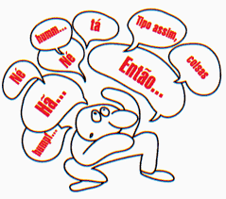
Fonte da imagem: http://www.cpdec.com.br/tag/comunicacao-assertiva/

Slide 24
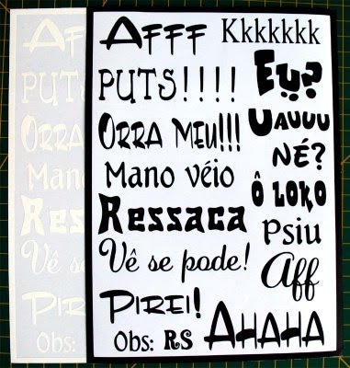
Vou estar saindo...
Pra mim fazer...
Vimos por meio desta...
Fazem 3 anos...

Slide 25
Na Comunicação Corporativa, é muito comum encontrarmos alguns equívocos com relação à linguagem. Observe as frases e indique a única em que não ocorre qualquer transgressão.

Slide 26
A) Caso se faça necessário maiores esclarecimentos. B) Durante a reunião, os gerentes interviram. C) Quando você encontrar a secretária, avise-a de que preciso dos documentos. D) O diretor-geral informou ao gerente que a reunião seria em sua sala. e) O departamento enviará o projeto a todos, e o mesmo corrigido ainda hoje.
http://www.catho.com.br/carreira-sucesso/dicas-emprego/comportamento/erros-de-portugues-podem-prejudicar-o-seu-trabalho

Slide 27
Caso se faça necessário maiores esclarecimentos.
Durante a reunião, os gerentes interviram.
Quando você encontrar a secretária, avise-a de que preciso dos documentos.
O diretor-geral informou ao gerente que a reunião seria em sua sala.
O departamento enviará o projeto a todos, e o mesmo corrigido ainda hoje.
Concordância: façam necessários
Conjugação: intervieram
Ambiguidade: qual sala? Do diretor ou do gerente
Vocábulo “mesmo”: não é substantivo, portanto não pode substituir um nome. “Mesmo” deve ser pronome adjetivo “o mesmo relatório” ou advérbio “ele entregou mesmo o projeto”.

Slide 28
A importância de registrar
Lee Iacocca, o mega-empresário da indústria automobilística norte americana, tem uma capacidade de comunicação acima da média. Ele mesmo conta, em sua autobiografia, o que aprendeu de Robert McNamara:
In: IACOCCA, Lee; NOVAK, W. Iacocca, uma autobiografia. São Paulo: Cultura, 1985, p. 66.

Slide 29
“... ele me ensinou a pôr todas as minhas ideias no papel – Você é muito eficiente cara a cara, ele costumava me dizer. – Você conseguiria vender qualquer coisa a qualquer um. Mas estamos para gastar cem milhões de dólares aqui. Vá para casa hoje à noite e ponha sua grande ideia no papel. Se você não conseguir fazer isso é porque não trabalhou a ideia direito. Esta foi uma lição valiosa e a partir daí passei sua orientação. Sempre que um dos meus homens tem uma ideia, eu lhe peço para colocá-la no papel. Não quero que ninguém me venda um plano por causa do tom da sua voz ou da força de sua personalidade. Seria inadmissível.” .
In: IACOCCA, Lee; NOVAK, W. Iacocca, uma autobiografia. São Paulo: Cultura, 1985, p. 66.

Slide 30
“A cada três meses, cada gerente se reúne com seu superior imediato para rever seu próprio desempenho e para estabelecer seus objetivos para o período seguinte. Havendo acordo quanto a esses objetivos, o gerente os põe no papel e o supervisor assina.
In: IACOCCA, Lee.; NOVAK, W. Iacocca, uma autobiografia. São Paulo: Cultura, 1985, p. 71-72.

Slide 31
Como aprendi de McNamara, o hábito de escrever as coisas é o primeiro passo no sentido de realizá-las efetivamente. Na conversa, você pode se desviar para todos os tipos de imprecisões e absurdos, muitas vezes sem perceber. Mas, ao colocar suas ideias no papel, você se força a ir direto ao que interessa. É mais difícil enganar a si mesmo ou enganar aos outros.”
In: IACOCCA, Lee.; NOVAK, W. Iacocca, uma autobiografia. São Paulo: Cultura, 1985, p. 71-72.

Slide 32
Ruído

Slide 33
Maria : Devo ir ao Rio amanhã sem falta.
Quero que você me rezerve, um lugar à noite, no trem das 8 para o Rio.
BLIKSTEIN, Izidoro. Técnicas de Comunicação. São Paulo: Contexto, 2016, p.11

Slide 34
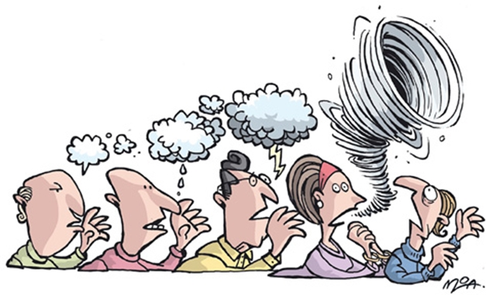
Problemas na comunicação
Fonte da imagem: http://3.bp.blogspot.com/-tRIZPHJtYAE/VqjTVwsUguI/AAAAAAAAGBM/GSgHyIw3rjo/s1600/telefone%2Bsem%2Bfio-radio%2Bpeao.jpg

Slide 35
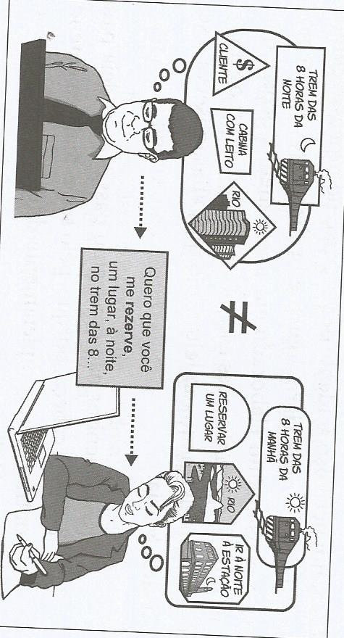
BLIKSTEIN, Izidoro. Técnicas de Comunicação. São Paulo: Contexto, 2016, p.30

Slide 36
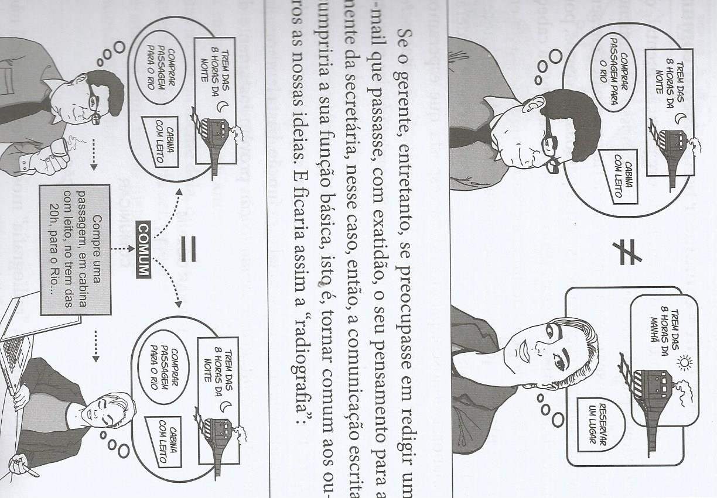
BLIKSTEIN, Izidoro. Técnicas de Comunicação. São Paulo: Contexto, 2016, p.30

Slide 37
BLIKSTEIN, Izidoro. Técnicas de Comunicação. São Paulo: Contexto, 2016, p.30

Slide 38
Ruídos: Qualquer perturbação do processo comunicativo.
Por exemplo: Falta de atenção do receptor, barulho, linguagem inadequada etc.

Slide 39
Não foi isto o que eu quis dizer...
Você não está entendendo...
Acho que não fui claro...

Slide 40
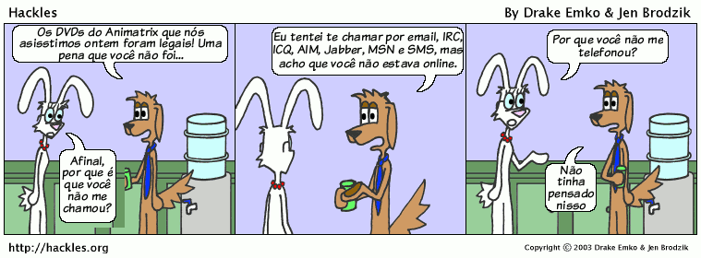
Comunicação mal sucedida

Slide 41
Para Ronald Adler e George Rodman (Comunicação Humana), especialistas norte americanos em comunicação interpessoal, durante a comunicação entre duas pessoas (A e B), o processo é permeado por uma série de mensagens.

Slide 42
O que A deseja dizer
O que A realmente diz
O que B ouve
Aquilo que B supõe ter ouvido
Aquilo que B deseja dizer
Aquilo que B diz
O que A realmente ouve
Aquilo que A supõe ouvir B dizer

Slide 43
A maioria dos erros comunicativos ocorre pela falta de conhecimento prévio sobre o interlocutor.
É este conhecimento que fará o emissor da mensagem elaborar uma fala com uma mensagem condizente com a realidade e expectativa do ouvinte ou receptor.

Slide 44
Muitas vezes, quando o receptor ouve de forma diferente que o emissor informou, pode significar que:
a) O emissor não soube construir a mensagem; b) O emissor utilizou palavras desconhecidas pelo receptor; c) O receptor estava desatento; d) O receptor entendeu conforme a experiência de vida dele.

Slide 45
Referências
ABRANTES, T. Os erros mais comuns de quem teve a redação anulada no Enem. Disponível em: <https://exame.abril.com.br/brasil/os-erros-mais-comuns-de-quem-teve-a-redacao-anulada-no-enem/>. Acesso em: 14 jan. 2015.
ADLER, R.B.; TOWNE, N. Comunicação Interpessoal. Rio de Janeiro: LCT, 2003.
ADLER, R. B.; RODMAN, G. Comunicação Humana. Rio de Janeiro: LCT, 2003.
ANDRADE, C. D. de. Alguma Poesia. 37 ed. Rio de Janeiro: Record, 2007.
BAGNO, M. Preconceito linguístico. 21 ed., São Paulo: Edições Loyola, 2003.
BARBERO, J.-M. Dos meios às mediações: comunicação, cultura e hegemonia. Rio de Janeiro: Editora da UFRJ. 2003. p.75-101.
BARBOSA, A. Tiro ao Álvaro. Disponível em: <https://www.vagalume.com.br/adoniran-barbosa/discografia/o-poeta-do-bexiga.html>. Acesso em: 20 jan. 2015.
BARTHES, R. O Prazer do Texto. Lisboa – Portugal: Edições 70, 1988.
BECHARA, E. Moderna gramática portuguesa. 37.ed. revista, ampliada e atualizada conforme o novo Acordo Ortográfico. Rio de Janeiro: Nova. Fronteira, 2009.
BERLO, D. K. Processo de comunicação: introdução à teoria e à prática. 8.ed. São Paulo: Martins Fontes, 1997.
BLIKSTEIN, I. Técnicas de Comunicação. São Paulo: Contexto, 2016.
CAGLIARI, L. C. Alfabetização & Linguística 10. ed. São Paulo: Scipione, 1998
CITELLI, Paulo. Linguagem e persuasão. São Paulo: Ática, 2002.

Slide 46
CUNHA, C.; LINDLEY, C. Nova gramática do português contemporâneo. 6. ed., Rio de Janeiro: Lexikon Informática, 2013.
ECO, Umberto. Como se faz uma tese. 14. ed., São Paulo: Perspectiva, 1996.
ENADE (Provas do Exame Nacional de Desempenho dos Estudantes). Disponível em: <http://portal.inep.gov.br/web/guest/enade/provas-e-gabarito>.
FÁVERO, L. L. Coesão e coerência textuais. 10.ed. São Paulo: Ática, 2004.
FARACO, C. A. Estrangeirismos – guerras em torno da língua. São Paulo: Parabola, 2001.
FERNANDES, Millôr. Trinta anos de mim mesmo, Rio de Janeiro: Nórdica, 1972.
FOUCAULT, M. Vigiar e Punir: nascimento da prisão. Trad. Lígia M. Ponde Vassalo. Petrópolis: Vozes, 1987.
GRION, L. Erros que um executivo comete ao redigir – mas não deveria cometer. São Paulo: Saraiva, 2013.
HOUAISS, A. Dicionário Houaiss de sinônimos e antônimos. 3. ed. São Paulo: Publifolha, 2011.
IACOCCA, L.; NOVAC, W. Iacocca: Uma autobiografia. São Paulo: Cultura, 1975.
JAKOBSON, R. Linguística e poética. In: _____ . Linguística e comunicação. São Paulo: Cultrix, 1991.
KOCH, I. G. V.; ELIAS, V. M. Ler e escrever: estratégias de produção textual. 2. ed. São Paulo: Contexto, 2010.
LAKATOS, Eva Maria e MARCONI, Marina de Andrade. Metodologia Científica. São Paulo: Atlas, 1982.
Manual da Redação – Folha de São Paulo, 19. ed., São Paulo: Publifolha, 2013.
MARCONI, E.; BICUDO, F. Direitos autorais em tempos de internet. Disponível em: <http://www.sinprosp.org.br/especiais.asp?especial=213&materia=458>. Acesso em: 3 jan. 2017.

Slide 47
MARTINS, E. Com todas as letras. Moderna: São Paulo, 1999.
MATSCHNIG, M. Corpo Fala: Ilustrado - Gestos reveladores e sinais eficazes. Petrópolis: Vozes, 2009.
MUNDO ESTRANHO. Por que o sotaque muda conforme a região?. Disponível em: <http://mundoestranho.abril.com.br/cultura/por-que-o-sotaque-muda-conforme-a-regiao/>. Acesso em: 4 jul. 2018.
NEWTON, C. Os problemas de comunicação no ambiente de trabalho. Disponível em: <http://www.ehow.com.br/problemas-comunicacao-ambiente-info_ 33220/>. Acesso em: 25 ago. 2014
NOVA ESCOLA: Manual da Nova Ortografia. São Paulo: Abril, Edição especial, agosto de 2008.
O GLOBO. Tema da redação do Enem 2011 é “Viver em rede no século XXI: os limites entre o público e o privado”. Disponível: <http://oglobo.globo.com/sociedade/educacao/vestibular/tema-da-redacao-do-enem-2011-viver-em-rede-no-seculo-xxi-os-limites-entre-publico-o-privado-2897667#ixzz4canjY5eR> Acesso em: 23 out. 2011.
PATI, C. Cem erros de português frequentes no mundo corporativo. Disponível em: <http://exame.abril.com.br/carreira/100-erros-de-portugues-frequentes-no-mundo-corporativo/>. Acesso em: 13 abr 2017.
PEASE, A; PEASE, B. A Linguagem Corporal no trabalho. São Paulo: Sextante, 2012
POLITO, R. Superdicas para um trabalho de conclusão de curso. São Paulo: Editora Saraiva. 2010.
Possenti, S. Mal Comportadas Línguas, Campinas: Criar, 2003.
________. Os Humores da Língua, Campinas: Mercado de Letras, 2002.
________. Por que (não) ensinar gramática na escola. 6 ed. Campinas: Mercado de Letras, 2000.

Slide 48
PRETI, Dino. Estudos de língua falada: variações e confrontos. São Paulo: Humanitas, 1998.
________. O discurso oral culto. São Paulo: Humanitas, 1997.
SALVADOR, A. Para escrever bem no trabalho – do WhatsApp ao relatório, São Paulo: Contexto, 2015.
SEVERINO, A. J. Metodologia do trabalho científico. 24. ed., São Paulo: Cortez, 2016.
SILVA, S. L. Recepção Linguística: o caso dos neologismos lexicais. Cadernos do CNLF (CiFEFil), v. VIII, p. 192-200, 2004. Disponível em: <http://www.filologia.org.br/viiicnlf/anais/caderno13-20.html>. Acesso em: 10 jan. 2016.
TERRA, E. Linguagem, Língua e Fala, São Paulo: Scipione, 1997, p. 16
tognolli, C. J. A Sociedade dos Chavões – Presença e função do lugar-comum na comunicação, Editora Escrituras, 2001.
VOLP – Vocabulário Ortográfico da Língua Portuguesa. Disponível em: <http://www.academia.org.br/nossa-lingua/busca-no-vocabulario>. Acesso em: 5 jan. 2015;
WAZLAWICK, Raul Sidnei. Metodologia de Pesquisa para Ciência da Computação. Rio de Janeiro: Elsevier Editora, 2009.
WEILL, P.; TOMPAKOW, R.. O corpo fala, São Paulo Vozes, 2001.
YEUNG, R. Devo dizer a verdade? – e outras 99 perguntas sobre emprego. São Paulo: Panda Books, 2010. Disponível em: Fonte: <http://www1.folha.uol.com.br/livrariadafolha/2014/09/1522311-psicologo -enumera-os-maiores-erros-cometidos-em-curriculos.shtml>. Acesso: 16 jan. 2017.

